Slide 1
Prosiect Sgiliau Hanfodol Hyblyg

Slide 2
Beth yw’r Prosiect Sgiliau Hanfodol Hyblyg?
Ariennir y prosiect hwn gan Gyngor Cyllido Addysg Uwch Cymru a’i ddarparu mewn partneriaeth rhwng
Gyda'r nod o gynyddu sgiliau hanfodol pob dydd, i fwy o ddysgwyr sy'n oedolion yng Nghymru

Slide 3
Mae ystod o gyrsiau ar-lein AM DDIM ar gael i unrhyw un sydd eisiau gwella ac adnewyddu ei sgiliau pob dydd mewn Mathemateg a Saesneg
Cyrsiau Sgiliau Pob dydd

Slide 4
Saesneg Pob dydd 1 ar gael o ddiwedd mis Ionawr 2019
Mathemateg Pob dydd 1 fersiwn Saesneg ar gael o ddiwedd mis Ionawr 2019
Mathemateg Pob dydd 1 fersiwn Gymraeg ar gael o fis Mawrth 2019
Saesneg Pob dydd 2 ar gael o ddiwedd mis Mawrth 2019
Mathemateg Pob dydd 2 fersiwn Saesneg ar gael o ddiwedd mis Mawrth 2019
Mathemateg Pob dydd 2 fersiwn Gymraeg ar gael o fis Mehefin 2019

Slide 5
Mae cyrsiau Sgiliau Pob Dydd wedi cael eu gosod yn erbyn Fframwaith Sgiliau Hanfodol Cymru er mwyn i ddysgwyr allu:
Astudio ar eu pennau eu hunain ac ennill "bathodyn digidol“
Ac os bydd angen
Cael cefnogaeth drwy eu coleg ac ennill Cymhwyster Sgiliau Hanfodol

Slide 6
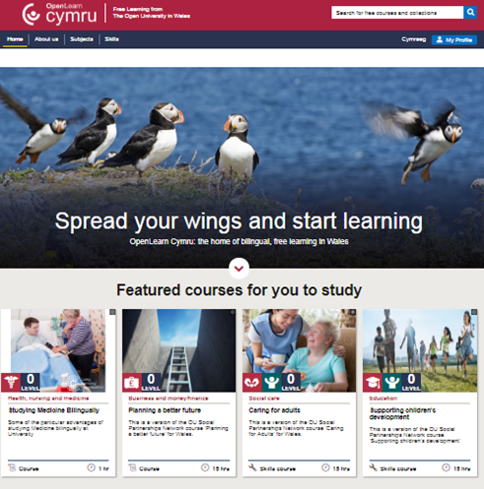
Bydd cyrsiau ar-lein AM DDIM
ar gael yma
www.open.edu/openlearncymru
Bydd cwblhau’r rhan o’r cwrs sydd ar-lein yn
cymryd oddeutu 48 awr.

Slide 7
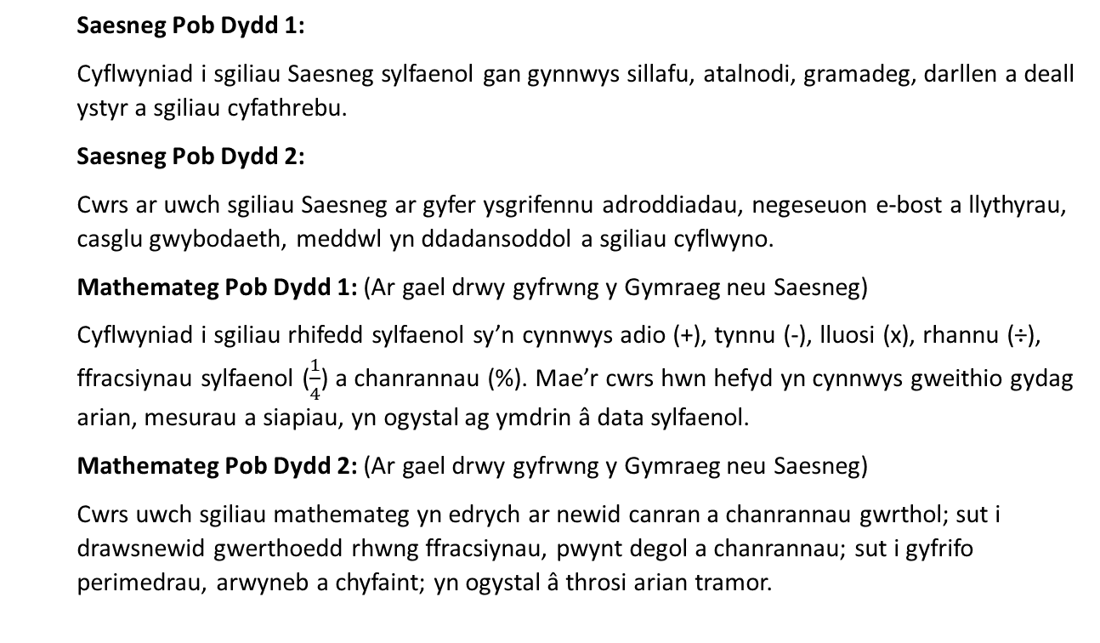
Saesneg Pob Dydd 1:
Cyflwyniad i sgiliau Saesneg sylfaenol gan gynnwys sillafu, atalnodi, gramadeg, darllen a deall ystyr a sgiliau cyfathrebu.
Saesneg Pob Dydd 2:
Cwrs ar uwch sgiliau Saesneg ar gyfer ysgrifennu adroddiadau, negeseuon e-bost a llythyrau, casglu gwybodaeth, meddwl yn ddadansoddol a sgiliau cyflwyno.
Mathemateg Pob Dydd 1: (Ar gael drwy gyfrwng y Gymraeg neu Saesneg)
Cyflwyniad i sgiliau rhifedd sylfaenol sy’n cynnwys adio (+), tynnu (-), lluosi (x), rhannu (÷), ffracsiynau sylfaenol ($\frac{1}{4}$) a chanrannau (%). Mae’r cwrs hwn hefyd yn cynnwys gweithio gydag arian, mesurau a siapiau, yn ogystal ag ymdrin â data sylfaenol.
Mathemateg Pob Dydd 2: (Ar gael drwy gyfrwng y Gymraeg neu Saesneg)
Cwrs uwch sgiliau mathemateg yn edrych ar newid canran a chanrannau gwrthol; sut i drawsnewid gwerthoedd rhwng ffracsiynau, pwynt degol a chanrannau; sut i gyfrifo perimedrau, arwyneb a chyfaint; yn ogystal â throsi arian tramor.

Slide 8
Sut fath o gyrsiau yw’r rhain?
Mae pob cwrs Sgiliau Pob dydd yn canolbwyntio ar ddatrys problemau gan gryfhau sgiliau i’w defnyddio mewn sefyllfaoedd y byd go iawn neu yn y gweithle:
Gweithio gydag arian
Ysgrifennu negeseuon e-bost, llythyrau ac adroddiadau
Cyfathrebu gyda phobl
Datrys canrannau
Datrys problemau
Creu cyflwyniadau
Rheoli cyllid
Casglu gwybodaeth
Meddwl yn ddadansoddol

Slide 9
Mae’r cyrsiau am ddim ac mae’n bosib cael mynediad atynt 24/7
Mae pob cwrs yn golygu oddeutu 48 awr o astudio
Rydym yn argymell o leiaf 5 awr yr wythnos
Mae cwis a gweithgareddau rhyngweithiol ym mhob rhan
Mae’n cynnwys cwis terfynol gyda marc pasio 60% sy’n arwain at fathodyn digidol Y Brifysgol Agored
Gall ddysgwyr wedyn gysylltu â’u coleg am asesiad Sgiliau Sylfaenol, ac os ydynt yn dymuno gallant dderbyn rhagor o gefnogaeth drwy eu coleg gan feddu ar Gymhwyster Sgiliau Hanfodol

Slide 10
Ennill y Cymhwyster Sgiliau Hanfodol
Pob coleg i ychwanegu eu gofynion eu hunain

